Slide 1




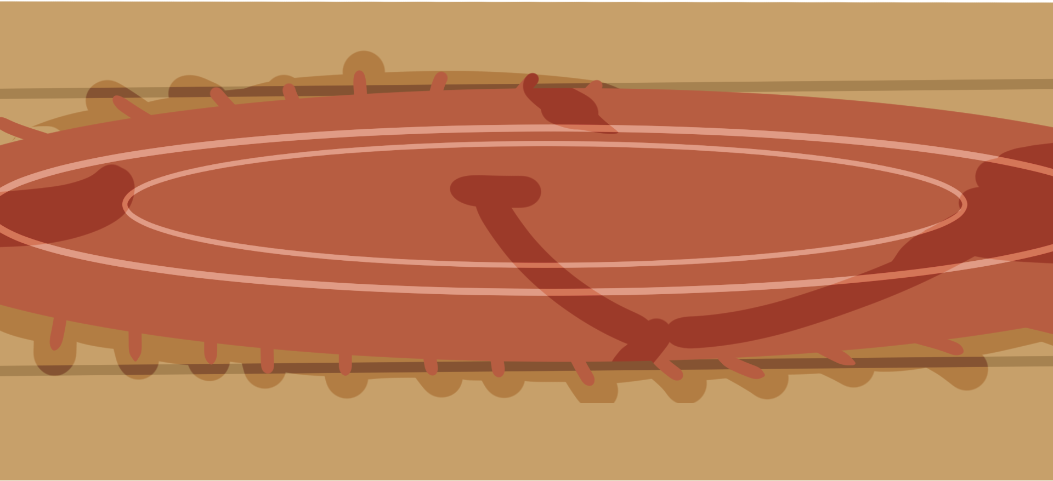







UBND QUẬN DƯƠNG KINH
TRƯỜNG TIỂU HỌC ANH DŨNG
Bài 6:
TOÁN

Slide 2


Cho các số sau:
65 237
63 794
66 053
59 872
a) Trong các số trên, số nào là số chẵn, số nào là số lẻ?
b) Viết các số trên theo thứ tự từ bé đến lớn.
c) Làm tròn số bé nhất trong các số trên đến hàng chục.
d) Làm tròn số lớn nhất trong các số trên đến hàng chục nghìn.

Slide 3
Cho các số sau:
65 237
63 794
66 053
59 872
a) Trong các số trên, số nào là số chẵn, số nào là số lẻ?
Số chẵn:
Số lẻ:

Slide 4
Cho các số sau:
65 237
63 794
66 053
59 872
b) Viết các số trên theo thứ tự từ bé đến lớn.

Slide 5
Cho các số sau:
65 237
63 794
66 053
59 872
c) Làm tròn số bé nhất trong các số trên đến hàng chục.
Làm tròn đến hàng chục
Số bé nhất: 59 872
59 870

Slide 6
Cho các số sau:
65 237
63 794
66 053
59 872
d) Làm tròn số lớn nhất trong các số trên đến hàng chục nghìn.
Làm tròn đến hàng chục nghìn
Số lớn nhất: 66 053
70 000

Slide 7

Đặt tính rồi tính
63 758 – 5 364
37 429 + 49 235
8 107 x 9
43 652 : 7

Slide 8
63 758 – 5 364
37 429 + 49 235
63 758
5 364
37 429
49 235
-
+
5
8
3
9
4
8
6
6
6
4

Slide 9
8 107 x 9
43 652 : 7
8 107
9
x
43 652
7
1
6
2
6
3
6
2
5
72
9
6
3
4
2
0

Slide 10


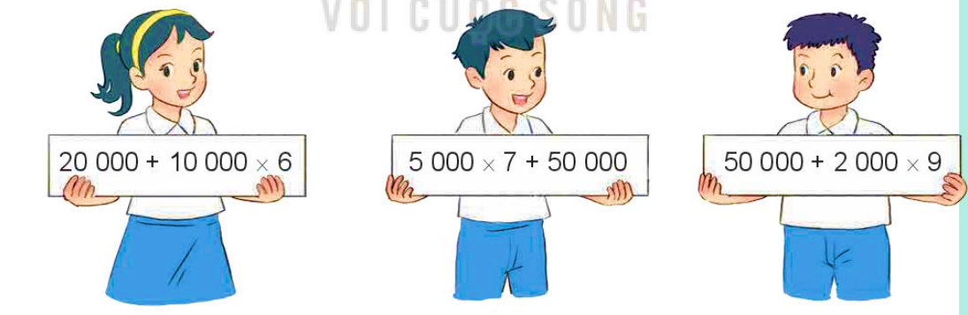
Giá trị của mỗi biểu thức dưới đây là số tiền tiết kiệm (đồng) của mỗi bạn. Hỏi bạn nào có nhiều tiền tiết kiệm nhất?
= 20 000 + 60 000
= 80 000
= 35 000 + 50 000
= 85 000
= 50 000 + 18 000
= 68 000

Slide 11

Một trận đấu bóng đá có 37 636 khán giả vào sân xem trực tiếp, trong đó có 9 273 khán giả nữ. Hỏi số khán giả nam nhiều hơn số khán giả nữ bao nhiêu người?
Bài giải:
Số khán giả nam là:
37 636 – 9 273 = 28 363 (người)
Số khán giả nam nhiều hơn số khán giả nữ số người là:
28 363 – 9 273 = 19 090 (người)
Đáp số: 19 090 người.

Slide 12

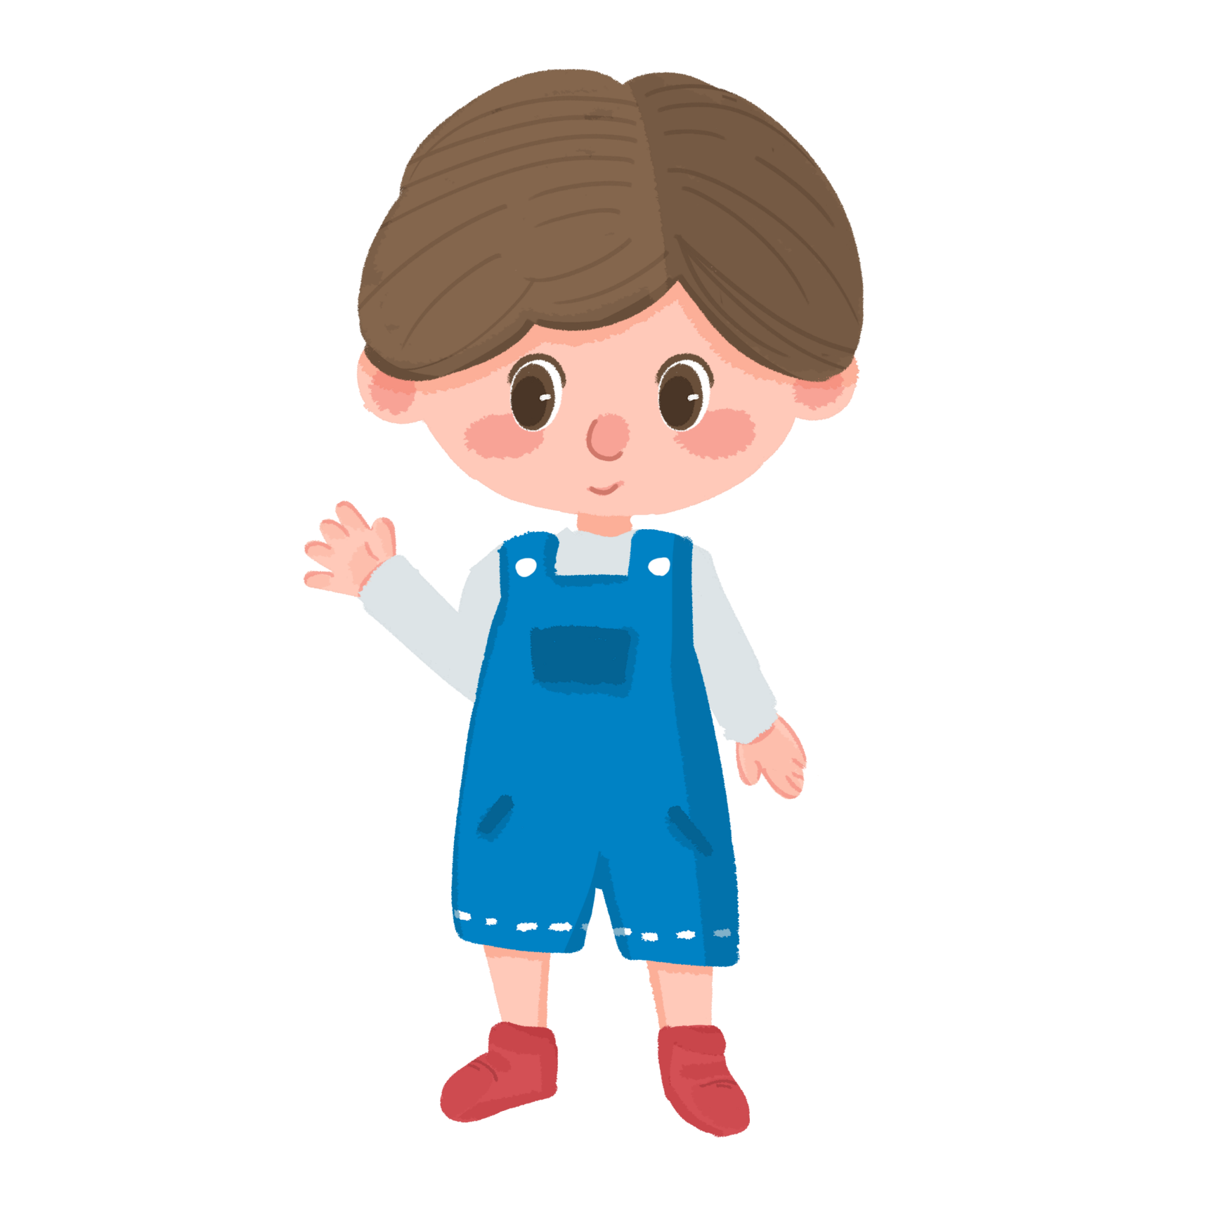

Ôn tập lại bài cũ
Chuẩn bị
bài mới.

Slide 13


